Slide 1




大学生创新创业训练计划
项目名称
汇报人：＿＿＿ 指导教师：＿＿＿
单位名称 · 年 月
Notes:
第 1 页 · 封面
各位老师上午好。我汇报的项目是“中相微乳液驱油体系优化及机理研究”，申报大学生创新创业训练计划，指导教师是汪杰副教授，承担单位是长江大学石油工程学院。

Slide 2
汇报提纲
一
小组分工及指导老师
二
研究背景及意义
三
国内外研究现状
四
创新点与拟解决关键问题
五
项目实施方案
六
项目资源介绍
CONTENTS
七
预期成果
八
经费预算
Notes:
第 2 页 · 汇报提纲
汇报按八部分展开：小组分工与指导老师、研究背景及意义、国内外研究现状、创新点与拟解决关键问题、实施方案、项目资源、预期成果和经费预算。

Slide 3

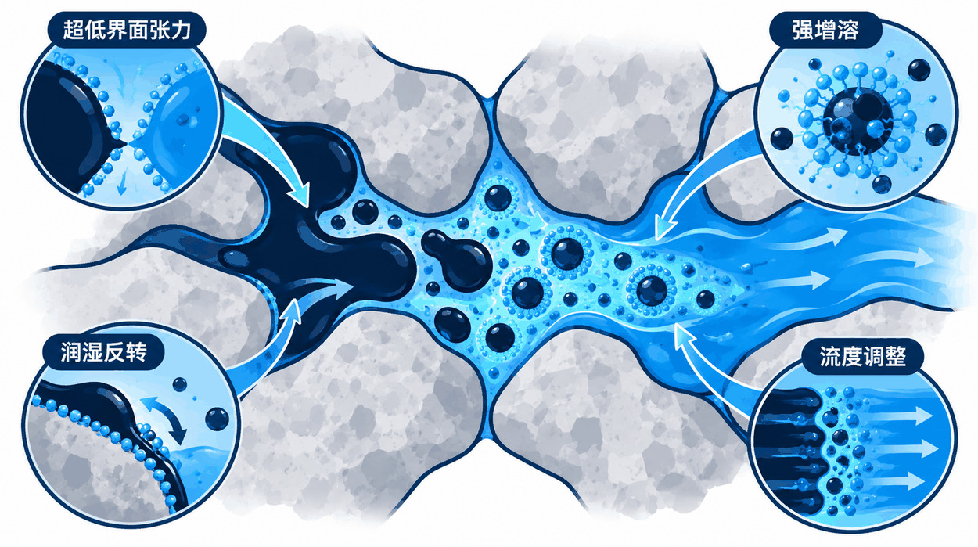
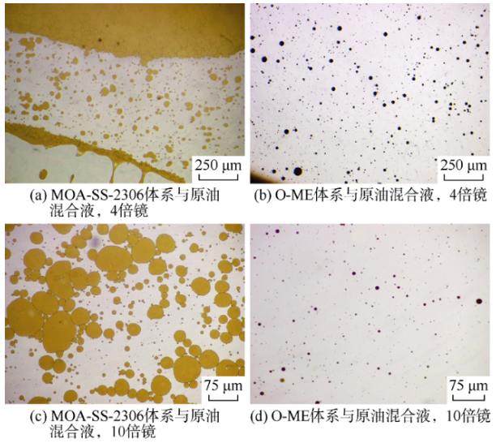
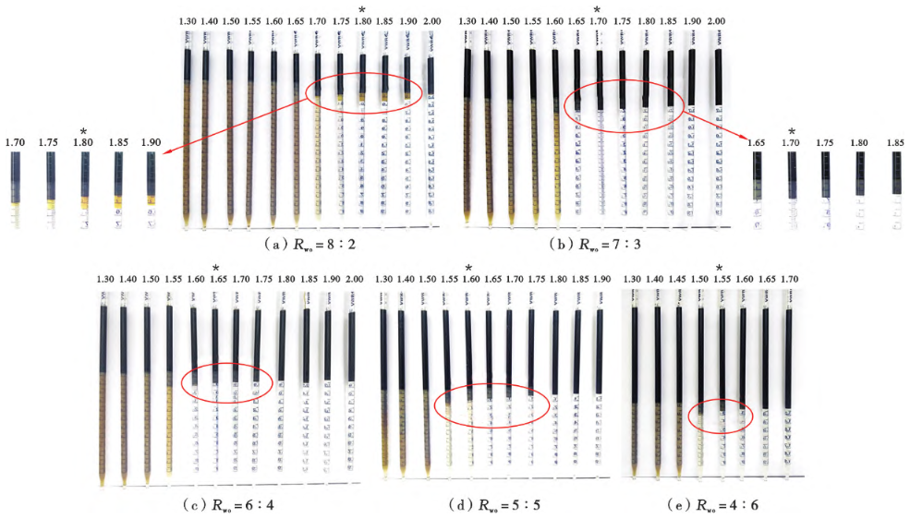
7.1
预期成果
形成配方、数据与报告三类成果，可支撑后续竞赛与论文
配方与认识
数据与方法
建立相态图、界面张力与驱替曲线的数据表与评价方法
完成研究报告与结题材料，参加创新创业训练交流
四重作用机理示意：界面张力、增溶、润湿反转、流度调整
形成相态—界面—驱替的关联认识
给出候选配方与段塞参数建议
贯通“配方筛选—相态评价—界面测试—岩心驱替”的完整链条，形成可复用的实验流程与记录规范
Notes:
第 15 页 · 预期成果
成果为研究报告与结题报告各一份，相态图与中相窗口、界面与吸附数据、驱替曲线与注入性建议，以及一套段塞参数和统一口径的数据表；具备条件时形成学术论文一篇。现场增油幅度不在承诺范围内。

Slide 4
感谢各位领导专家
敬请批评指正！
汇报人：＿＿＿ 指导教师：＿＿＿
单位名称 · 年 月
Notes:
第 17 页 · 结束
以上是项目的整体方案，请各位老师批评指正。

